Slide 1
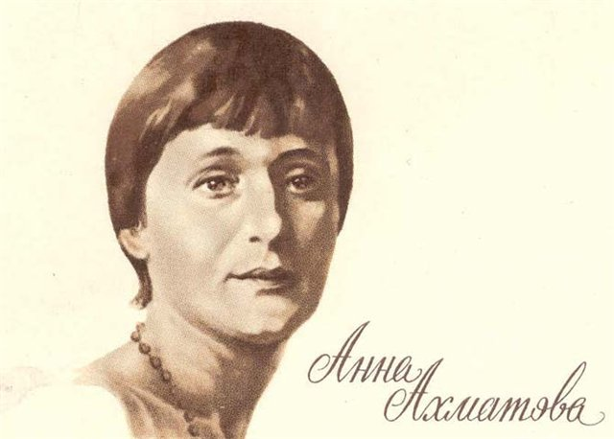

Slide 2
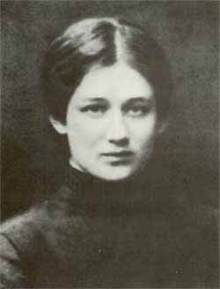
Творчество Ахматовой как крупнейшее
явление культуры 20 в.
Ахматова Анна Андреевна ( настоящая фамилия – Горенко) родилась в семье морского инженера, капитана 2- го ранга в отставке на ст. Большой Фонтан под Одессой. Через год после рождения дочери семья переехала в Царское Село. Здесь Ахматова стала ученицей Мариинской гимназии, но каждое лето проводила под Севастополем

Slide 3

В 1905 г. После развода родителей Ахматова с матерью переехала в Евпаторию. В 1906 – 1907 гг. она училась в выпускном классе Киево – Фундуклеевской гимназии, в 1908 – 1910 гг. – на юридическом отделении Киевских высших женских курсов.

Slide 4
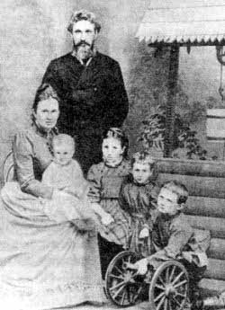
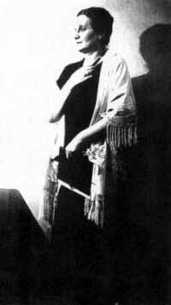
25 апреля 1910 г. “ за Днепром в деревенской церкви”Анна Ахматова обвенчалась с Н. С. Гумелевым, с которым познакомилась в 1903 г. В 1907 г. Он опубликовал её стихотворение “ На руке её много блестящих колец… “ в издававшемся им в Париже журнале “Сириус”. Свой медовый месяц Ахматова провела в Париже, затем переехала в Петербург и с 1910 по 1916 г. жила в основном в Царском Селе.

Slide 5
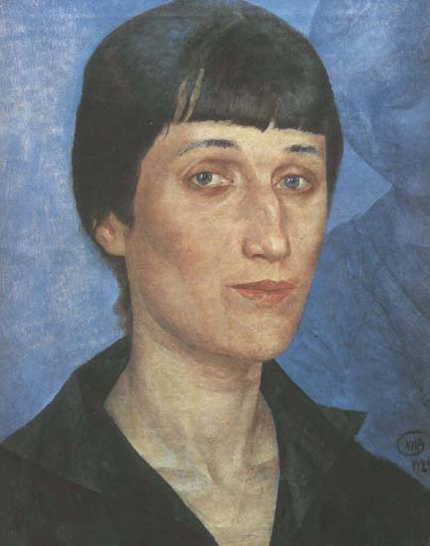
На стилистику ранних поэтических опытов Ахматовой оказало заметное влияние знакомство с прозой К. Гамсуна, с поэзией В. Я. Брюсова и А. А. Блока.

Slide 6
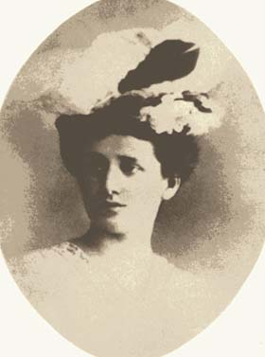
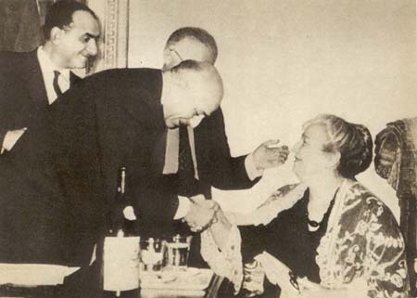
После Анна Ахматова училась на высших историко – литературных курсах Н. П. Раева. 14июня 1910 г. состоялся дебют Ахматовой на “башне” В. Иванова. По свидетельству современников, “ Иванов очень сурово прослушал ее стихи, одобрил только одно, об остальных промолчал, одно раскритиковал. В 1911 г. стихи Ахматовой стали печататься в журналах, в том числе и в “Аполлоне”.

Slide 7
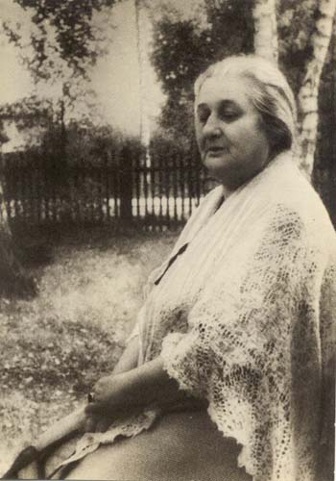
С момента основания “Цеха поэтов” она стала его секретарем и деятельным участником. В 1912 г. вышел первый сборник Ахматовой “Вечер” с предисловием М. А. Кузьмина.

Slide 8
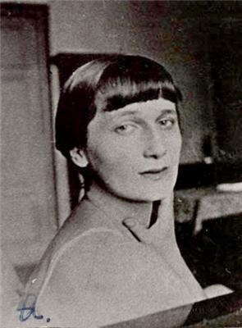
В её стихах видели не только отвечающее духу времени преломление идеи Вечной женственности, уже не связанной с символическими контекстами, но и ту предельную “истонченность” психологического рисунка, которая стала возможна на излете символизма.

Slide 9
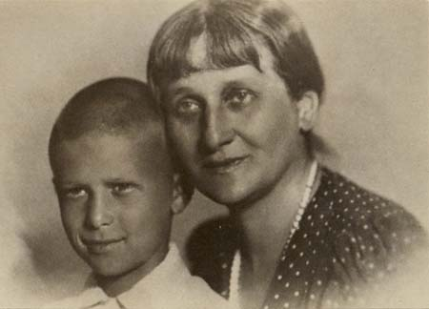
Сквозь “милые мелочи”, сквозь эстетическое любование радостями и печалями пробивались творческая тоска по несовершенному – черта, которую С. М. Городецкий определил как “акмеистический пессимизм”.

Slide 10
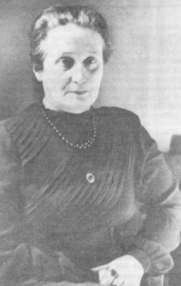
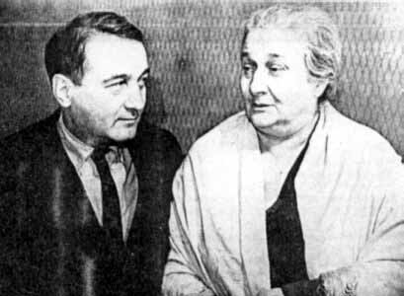
В 1914 Анна Ахматова написала книгу “Четки” – лирическое продолжение сюжета “Вечер”. По сравнению с первым сборником, в “Четках” усиливается подробность разработки образов, углубляется способность не только страдать и сострадать душам “неживых вещей”, но и принять на себя “тревогу мира”

Slide 11
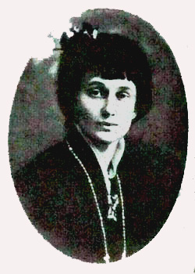
Новый сборник показывал, что развитие Ахматовой как поэта идет не по линии расширения тематики, сила её- в глубинном психологизме, в чуткости к движениям души.

Slide 12
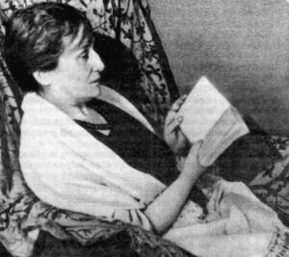
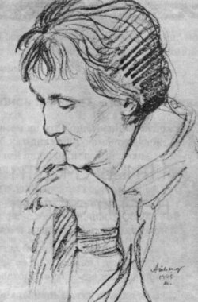
После “Четок” к Анне Ахматовой приходит слава. Её лирика оказалась близка не только “влюбленным гимнасткам”, как иронично замечала Ахматова. Среди её восторженных были поэты, только входившие в литературу, - М. И. Цветаева, Б. Л. Пастернак. Более сдержано, но все же одобрительно отнеслись к Ахматовой А.А. Блок и В. Ю. Брюсов. В эти годы Анна Андреевна становится излюбленной моделью для многих художников и адресатом многочисленных стихотворных посвящений.

Slide 13
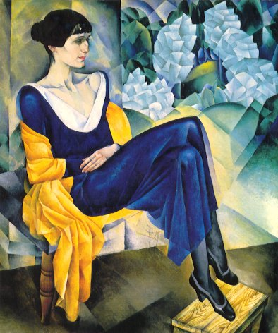
Сборник “Белая стая”, вышедший в сентябре 1917 г., не имел столь шумного успеха, как предыдущие книги. Но новые интонации скорбной торжественности, сверхличное начало разрушали привычный стереотип ахматовской поэзии, сложившийся у читателя её ранних стихов.

Slide 14
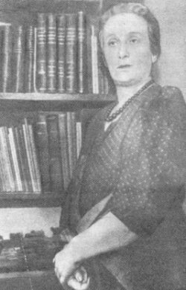
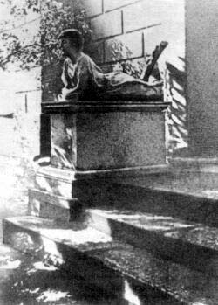
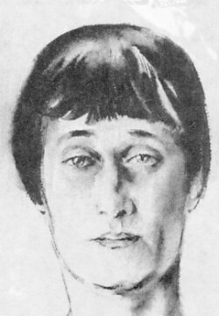
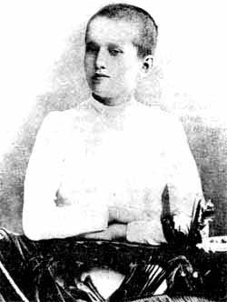
В 1911 году Анна Андреевна взяла фамилию своей прабабки по материнской линии, как псевдоним.

Slide 15
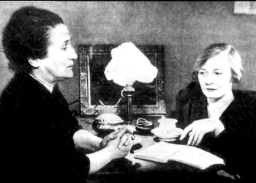
С 1924 г. Ахматову перестают печатать. В 1926 г. должно было выйти двухтомное собрание её стихотворений, однако издание не состоялось, несмотря на продолжительные и настойчивые хлопоты. Только в 1940 году увидел свет небольшой сборник “Из шести книг”, а два следующих – в 1960-е годы (“Стихотворения”, 1961; “Бег времени”, 1965).

Slide 16
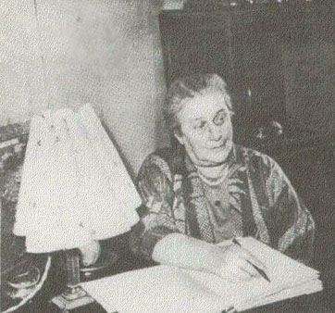
Начиная с середины 1920-х Анна Ахматова много занимается архитектурой старого Петербурга, изучением жизни и творчества А. С. Пушкина, что отвечало её художественным устремлениям к классической ясности и гармоничности поэтического стиля. В Ахматовой, несмотря на жестокость времени, неистребимо жил дух высокой классики, определяя и её творческую манеру, и стиль жизненного поведения.

Slide 17
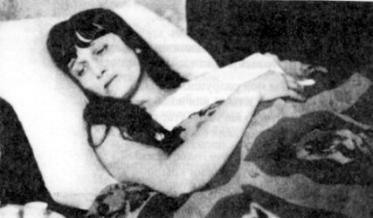
В трагические 1930-1940 –е годы Анна Андреевна разделила судьбу многих своих соотечественников, пережив арест сына, мужа, гибель друзей, свое отлучение от литературы партийным постановлением 1946 г. Тогда она писала :”…муж в могиле, сын в тюрьме, помолитесь обо мне…” .
Этот период оказался самым трагичным для самой Ахматовой.

Slide 18
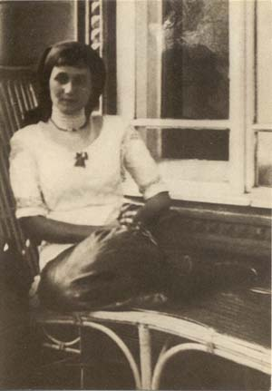
В 1987 году опубликована поэма “Реквием”, написанная во время Великой Отечественной войны. С 1940 по 1965 гг. писалось произведение “Поэмы без героя” – это оказалось итоговой поэтикой Ахматовой.

Slide 19
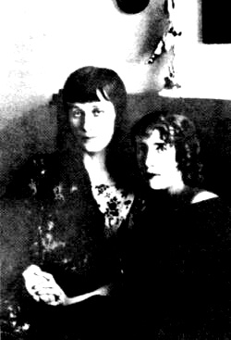

Slide 20
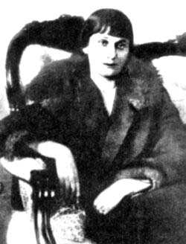
Творчество Ахматовой как крупнейшее явление культуры 20 века получило мировое признание. В 1964 году она стала лауреатом международной премии “Этна-Таормина”.

Slide 21
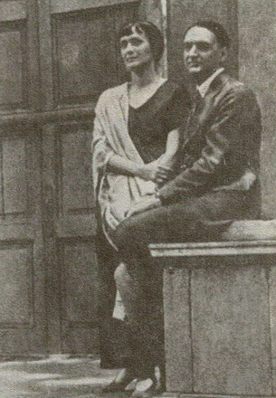
В 1965 году – Анна Андреевна стала обладателем почетной степени доктора литературы Оксфордского университета.

Slide 22
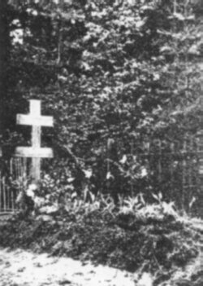
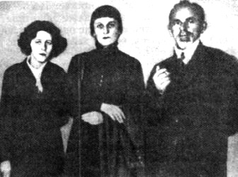
5 марта 1966 года Ахматова умерла в поселке Домодедово, 10 марта после отпевания в Никольском Морском соборе прах её был погребен на кладбище в поселке Комарове под Ленинградом

Slide 23
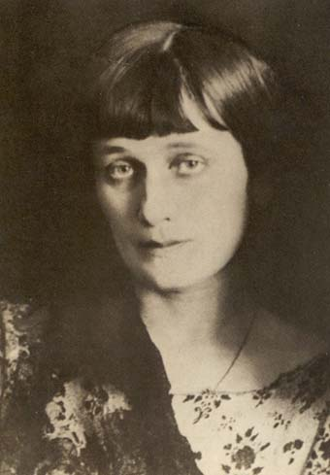
Уже после её смерти, в 1987, во время Перестройки, был опубликован трагический и религиозный цикл “Реквием”, написанный в 1935 – 1943 ( дополнен 1957- 1961 ).

